Slide 1
Визит АККОР в Альсфельд 18.10.2017
Гессенский союз проверки производительности и качества животноводства (HVL)
An der Hessenhalle 1
36304 Alsfeld
Tel. 06631/784-10, Fax: 06631/784-78
E-Mail: kontakt@hvl-alsfeld.de

Slide 2
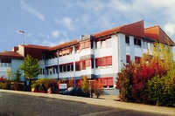
HVL – услуги для животноводов земли Гессен
Основан в 1980 году
за счет слияния организаций по проверке проиводительности и качества животноводства регионов Кургессен и Гессен-Нассау (с администрацией в Касселе и центральной лабораторией в Гисене)
Основание центра племенного разведения в Альсфельде в 1991 году
Перенос в Альсфельд администрации из Касселя и центральной лаборатории из Гисена

Slide 3
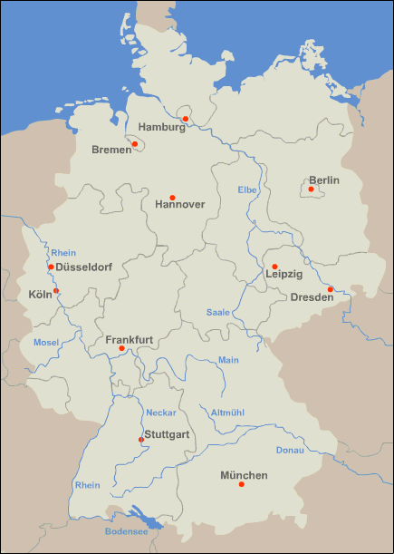
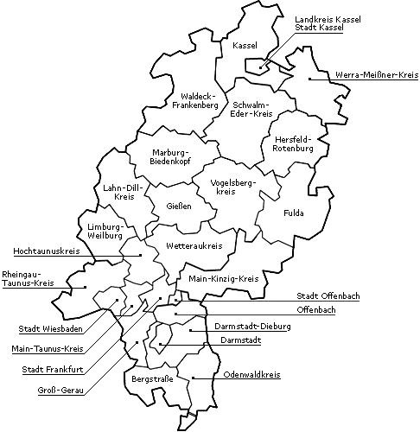
Германия
Альсфельд

Slide 4
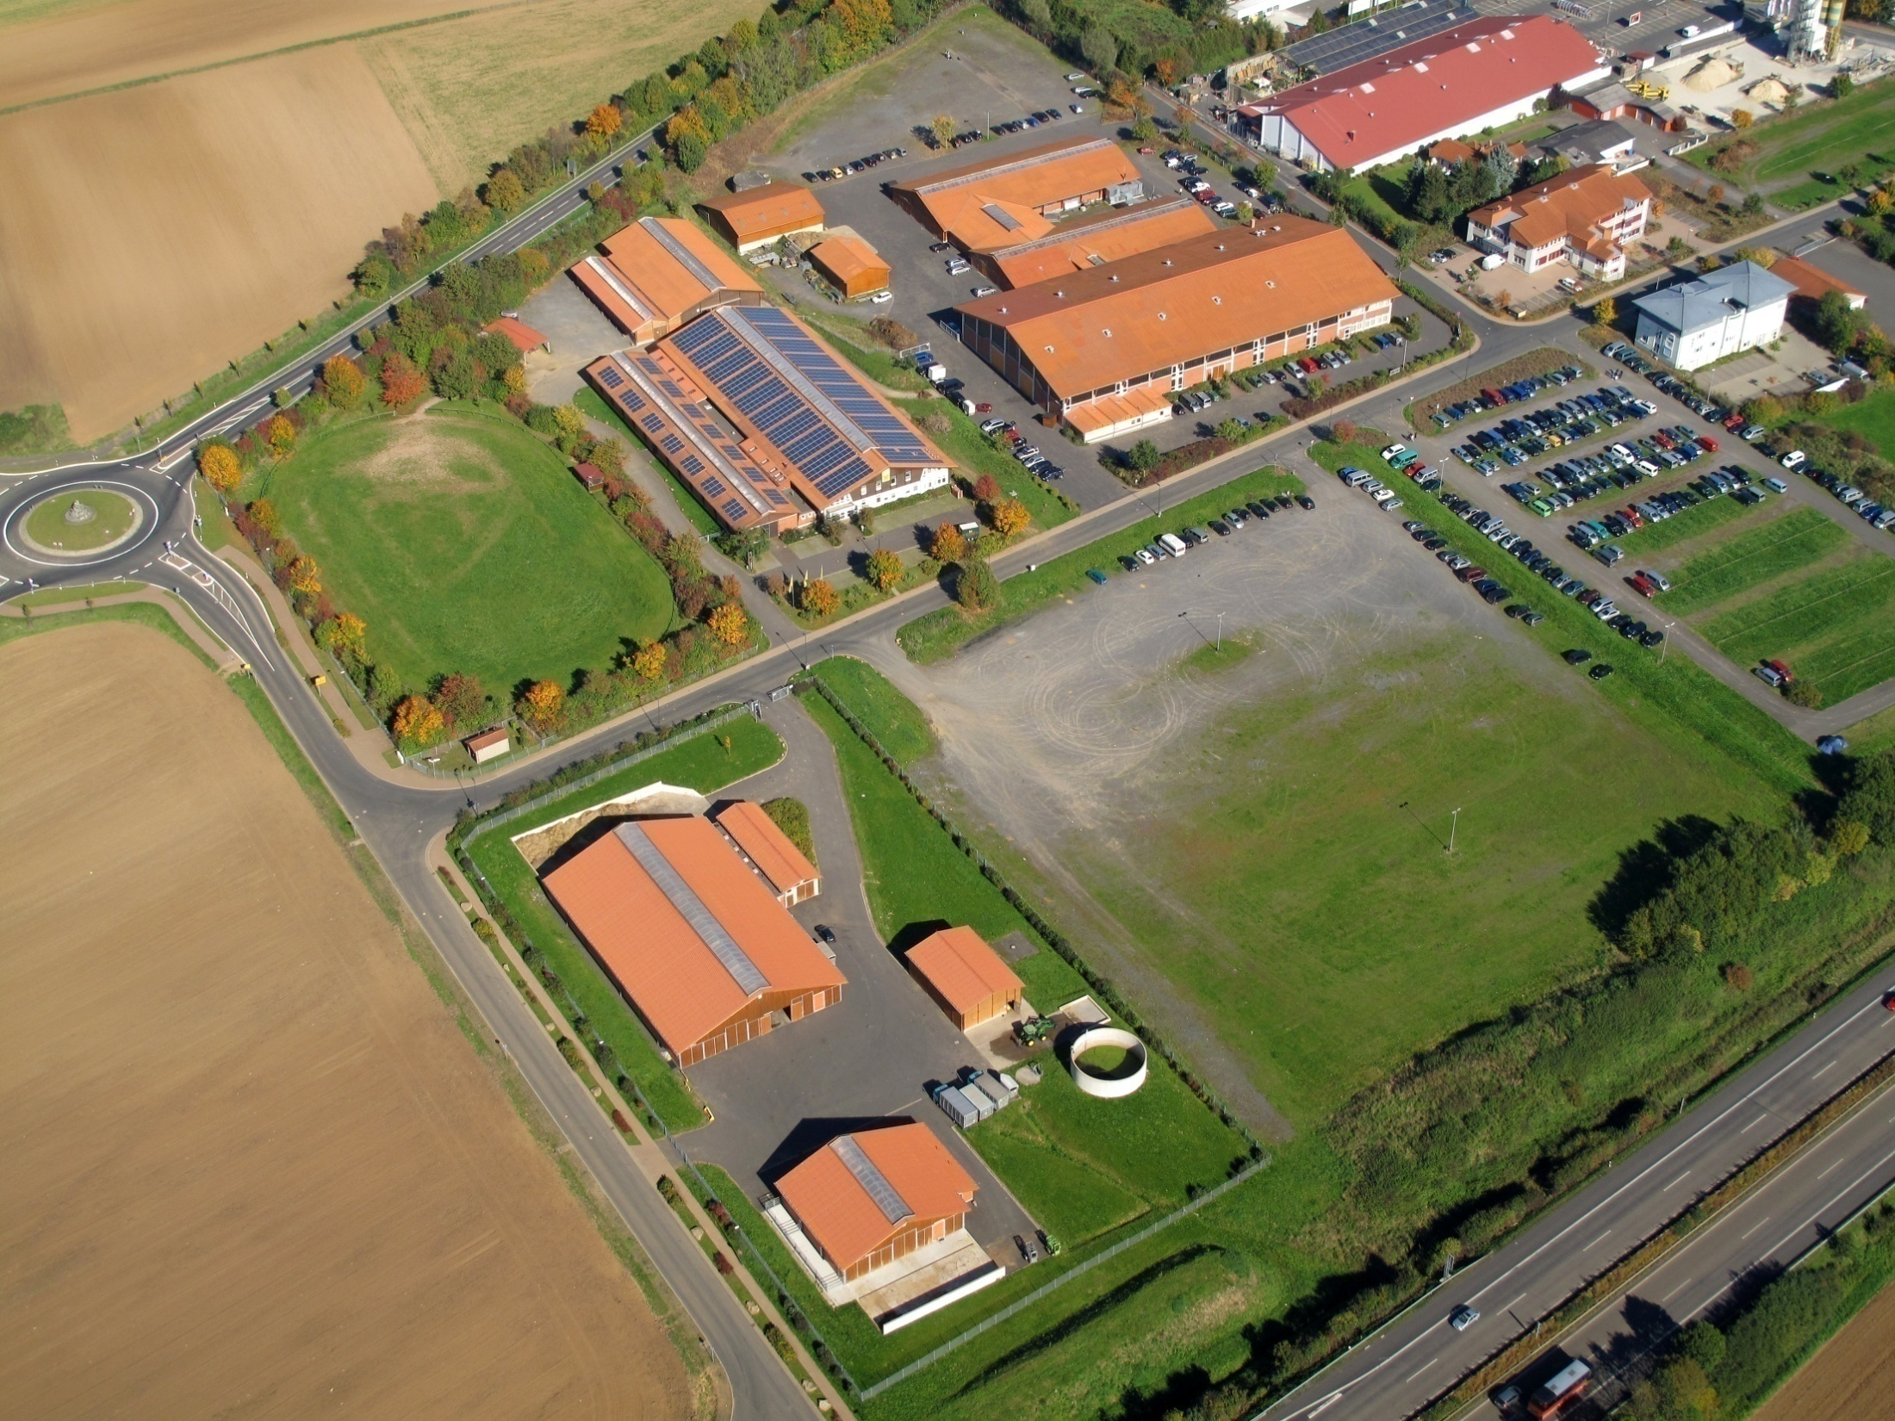
Коровник 1
Коровник 2
Зал Hessenhalle
Коневодческий центр
Административное здание HVL & ZBH
Коровник 3
Коровник 4

Slide 5
Организационная структура HVL
Общественная организация
Правление
Председатель: H. Kaisinger, Wasenberg; зам. Председателя: N. Klapp, Malsfeld
Управляющая: Dr. Sonja Kleinhans
Партнерства
Объединенные Информационные Системы для Животноводства (VIT), Верден,
Союзы по проверке производительности и качества Тюрингии и Райнланд-Пфальц
Дочерние предприятия: Agrar, Beratungs- und Controll GmbH (ABCG)
Член попечительского совета по с/х и садоводческому консультированию

Slide 6
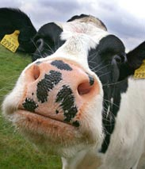
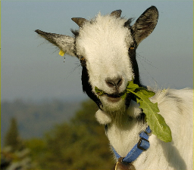
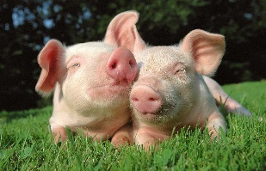
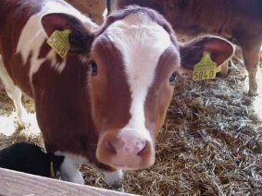
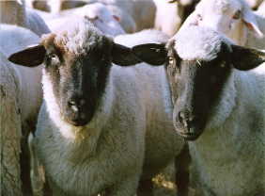
Контактные лица Правлении
Председатель Правления
Horst Kaisinger
Зам. Председателя
Norbert Klapp
Управляющая
Dr. Sonja Kleinhans
Центральный офис/секретариат
Kerstin Linker
Daniela Hess
Лаборатория
Mona Suchy (руководитель)
Sabine Sterba
Joachim Sterba
Britta Dehnel
Marga Walter
Проверка молочной продуктивности
Katja Mütze (руководитель)
Martin Janssen
Joachim Lang
Petra Raabe
Gerlinde Zulauf
AD: 29 KAs/9,8 LPs/141 PN
Контроль свиней
Gabriele Kurth (руководитель)
Michaela Nitsche
AD: 3 человека
Отдел контроля оборота скота
Gabriele Kurth (руководитель)
Eva Rosowski
Hannelore Lingnau
Heike Wienefeld
Katrin Schröter
Andrea Galke
Monika Hoos
Heike Lerch
Tanja Konopka
Бухгалтерия/Кадры
Holger Greb (руководитель)
Brigitte Gonder
Lydia Triebert
IT
Andre Klaholz (ZBH)

Slide 7
Динамика персонала
(полный рабочий день)

Slide 8
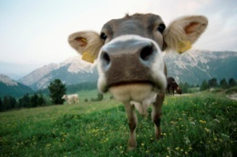
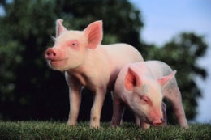
Динамика членов союза

Slide 9
Спектр услуг HVL
- Контроль молочной производительности коров/овец/коз
- Контроль качества
- Региональный пункт контроля оборота скота (маркировка и регистрация)
Консультационные услуги по кормам/системам автоматической дойки/доильной
технике/качеству молока/дойке с устройством LactoCorder
- Система управления стадами NetRind/Herde
- Проект по сбору данных о здоровье животных
- QM-Milch, «Связной» в системе QS
- Сотрудничество со службой здорового вымени
- Контроль свиней для разведения поросят и откормочных свиней
- Прочие услуги:
контроль удойности, PAG (проверка на стельность), организация проверок почвы,
проверок на лейкоз, бруцеллез, проверка на вирус BHV_{1,} процедура проверки HEMAP

Slide 10
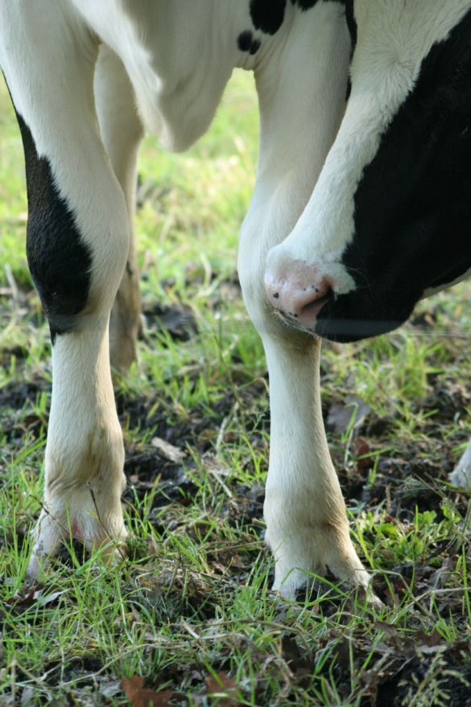
Контроль молочной продуктивности

Slide 11
Меры по обеспечению качества
В целом учитываются предписания Союза немецких заводчиков КРС
и ICAR (международного комитета по регистрации животных)
Регулярное обучение сотрудников контроля
Контроль деятельности за счет внешних ревизий
Проведение дополнительного контроля стада
Различные тесты на достоверность
Аккредитованная лаборатория

Slide 12
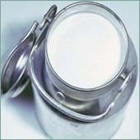
Контроль молочной производительности
(на 30.09.2016)

Slide 13
Поголовье коров в земле Гессен, прошедших проверку молочной производительности MLP
(на 30.09.)

Slide 14
Размеры стад в земле Гессен (MLP)
- коровы, проходящие круглогодичный контроль -

Slide 15
Годовые результаты

Slide 16
Контроль качества

Slide 17
Центральная лаборатория в Альсфельде
Лаборатория HVL в Альсфельде – это:
независимая лаборатория с международной аккредитацией
с сертифицированным конролем качества
исследования молочной продуктивности и проб молока
Организация проверок на вирус BHV1-, лейкоз и бруцеллез
поддержка органов надзора (в соответствии с нормами гигиены ЕС)

Slide 18
Объем лабораторных исследований в 2016 году
Год | Проверки молочной продуктивности | Проверки качества молока
2015 | 1.170.177 | состав | Микро-организмы
 |  | 324.000 | 51.000
Клиенты (на 12/2016)
8 молочных ферм
2.054 поставщиков

Slide 19
Мониторинг состояния здоровья

Slide 20
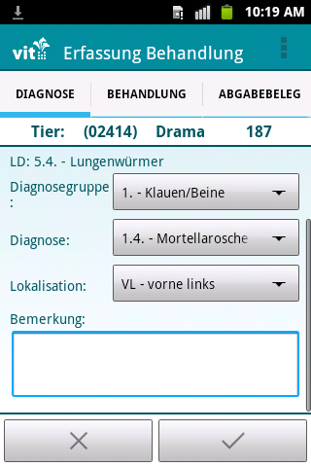
Мониторинг состояния здоровья
Установление всех диагнозов (без лечения) всех самок животных в молочных хозяйствах
Поддержка программ управления, в том числе мобильные приложения
Создания базы данных с информацией о здоровье
Цели:
Информативные отчеты по здоровью (ежеквартально) поддерживают системы управления здоровьем поголовья задействованных хозяйств
Интеграция прямых признаков состояния здоровья в оценку разведения → оптимизация разведения и контроля здоровья

Slide 21
Мониторинг состояния здоровья
На сегодняшний день 50 участников в Гессене (от 26 до 217 коров)
Всего 5280 коров, Ø 91 корова в хозяйстве
Разл. структура хозяйств, 3 био-хозяйства
Используется в основном система Netrind (vit)
7 хозяйств используют систему Herde (dsp)
Финансовая поддержка участников уже на 4 год
Интенсивная поддержка и консультирование для облегчения входа в программу

Slide 22
PAG-
Проверка стельности

Slide 23
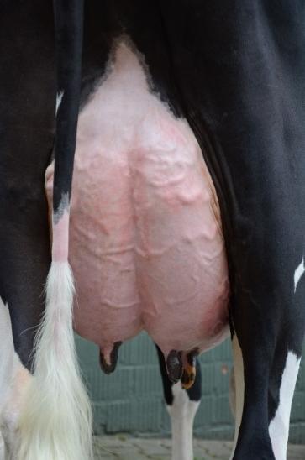
PAG – тест молока на стельность
Быстро и надежно для коров и коз, простой и безопасный тест
Начиная с 28 дня после осеменения, с 60 дня после последнего отела
Высокая надежность (специфичность 97 %, чувствительность 99 %)
Тару и информацию можно получить у сотрудника HVL на выезде или в лаборатории
Тестирование осуществляется совместно с лабораторией LHL (Landesbetrieb Hessisches Landeslabor)
За 2016 год было проведено около 7800 тестов PAG
Ø: 650 тестов в месяц

Slide 24
QM/VLOG/QS

Slide 25
QM/VLOG/QS
QM/VLOG:
8 аудиторов HVL по поручению ABCG проводят аудит молока QM/VLOG
QS:
Член Земельной ассоциации контроля качества ARGE LKV с 2011 года
ARGE LKV: консультант «Связного» IQ-Agrar
HVL является прямым контактом для хозяйств, входящих в систему контроля качества QS (175 хозяйств)
Проведение аудита QS через ABCG

Slide 26
VVVO
Контроль оборота скота

Slide 27
VVVO – Контроль оборота скота
Региональное отделение VVVO
Регистрация владельцев скота совместно с государственной консультационной структурой LLH (Landesbetrieb Landwirtschaft Hessen), г. Ветцлар
Обработка паспортов животных и заявок на перемещение, архивация
Распределение, пересылка и контроль ушных бирок (КРС, свиньи, овцы, козы),транспондеров для непарнокопытных, раздача PIN-кодов системы HIT/ZID)
Региональное отделение государственного банка данных антибиотиков

Slide 28
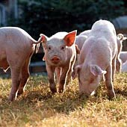
Контроль
свиней

Slide 29
SKR – контроль свиней
Независимый конроль производительности и качества
Квалифицированные консультации по технике производства и содержания при разведении свиней
Определение производительности и расчет экономической эффективности
Ведение плана по свиноматкам
Независимые консультации по откорму
Проверки при откорме: компоненты, грибковые яды
Консультации по климату в хлеву, вентиляции и строительству
Измерения концентрации опасных газов
Контроль гигиены, например, количества микроорганизмов на поверхностях
Контроль сальмонеллы: в кормах, питьевой воде, навозе

Slide 30
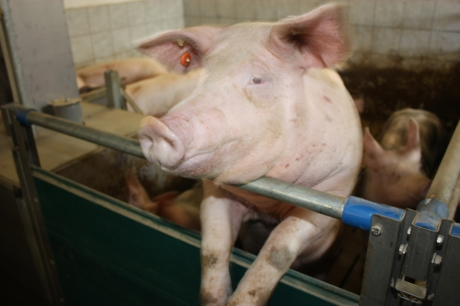
Хозяйства, оцененные по системе SKR
(на 30.06.2016)

Slide 31
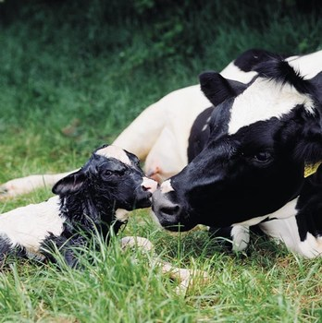
Большое спасибо за ваше внимание!

